Slide 1
APROPIACIÓN CURRICULAR
Historia, Geografía y Ciencias Sociales
Sesión: n°5
Fecha de la sesión: martes 03 de diciembre 2024
Nombre de la asesora: Nicole Avalos Díaz
Correo institucional: historia@centcap.cl

Slide 2
CRONOGRAMA
N° de sesión | Fecha | Contenido
Sesión 1 | 5/11/2024 | Bienvenida Presentación del curso Modalidad de trabajo ¿Qué es la prueba de conocimientos específicos? Análisis y diagnóstico con el temario para reconocer fortalezas y debilidades Ensayo N°1
Sesión 2 | 12/11/2024 | Revisión de resultados del Ensayo N°1 y retroalimentación colectiva Análisis detallado de los contenidos más descendidos. Revisión de bibliografía y recursos disponibles Plenario para dudas y comentarios Ensayo N°2
Sesión 3 | 19/11/2024 | Retroalimentación del Ensayo N°2 Plenario para dudas y comentarios Ensayo N°3
Sesión 4 | 26/11/2024 | Retroalimentación del Ensayo N°3 Plenario para dudas y comentarios Ensayo N°4
Sesión 5 | 3/12/2024 | Retroalimentación del Ensayo N°4 Plenario para dudas y comentarios Encuesta de satisfacción

Slide 3
ENSAYO N°4: EDUCACIÓN CIUDADANA
Historia, Geografía y Ciencias Sociales

Slide 8
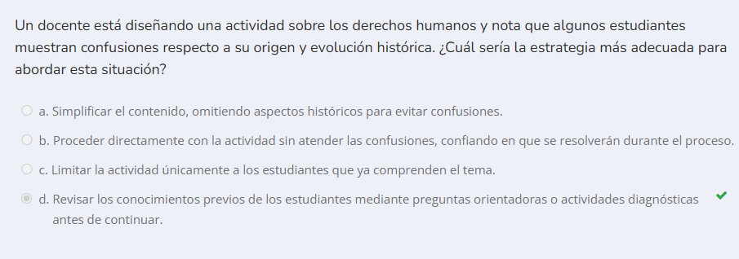

Slide 10
La democracia directa es un modelo de sistema político en el que los ciudadanos participan de forma activa en la toma de decisiones políticas. Esto implica que cada individuo tiene el derecho y la responsabilidad de participar en la elaboración y aprobación de las leyes y en las políticas públicas. En este sistema, las decisiones se toman mediante mecanismos de votación directa, sin necesidad de intermediarios. Es decir, en este sistema no hay políticos ni representantes públicos porque son todos y cada uno de los ciudadanos los que tienen la responsabilidad de llevar a cabo las decisiones políticas.
La democracia representativa ocurre cuando la soberanía de la nación reside en representantes populares, es decir, los políticos, que son elegidos mediante sufragio o votación. Esta puede ser directa (las personas eligen a los representantes) o indirecta (las personas eligen delegados que, a su vez, eligen a los representantes). Los representantes son responsables de legislar y gobernar en beneficio de la nación. En este sistema, los ciudadanos delegan el poder de decisión en sus representantes electos.

Slide 11
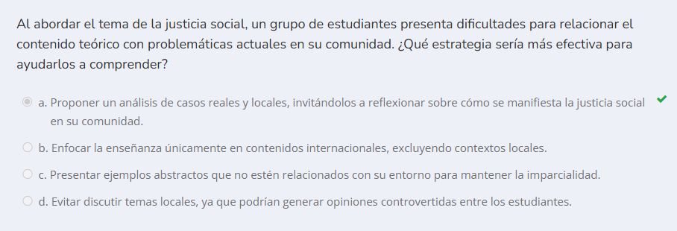

Slide 13
CIUDADANÍA SEGÚN EL LIBERALISMO
La ciudadanía liberal se construye a partir de 4 principios:
Un estatus de igual ciudadanía
Una concepción de la persona como ciudadano libre e igual
Un ideal de ciudadanía democrática
Cooperación por parte del ciudadano a lo largo de su vida en una sociedad ordenada
Según Amancio Vásquez (2010), se trata de un concepto construido en una lógica contractualista y con base en la defensa de la igualdad de los derechos fundamentales de cada individuo. Este es el sujeto de derechos dentro de un Estado en cuanto miembro de la comunidad, visión contenida en las primeras declaraciones de derechos de las personas. En este contexto, se le asigna mayor importancia a aquellos derechos vinculados con la libertad, el sufragio, la propiedad y la libertad de expresión, entre otros. El rol del Estado es asegurar el ejercicio de tales derechos.
Según John Rawls (1971), la persona es alguien que puede ser un ciudadano, esto es, un miembro normal y plenamente cooperante de la sociedad a lo largo del ciclo completo de su vida. Dicho así, las instituciones democráticas deberían favorecer la libertad e igualdad de los ciudadanos mediante el principio de justicia. Esto se sustenta en las virtudes de civilidad, tolerancia, razonabilidad y sentido de equidad, a las que todas las personas adhieren.

Slide 14
CIUDADANÍA SEGÚN EL COMUNITARISMO
El modelo de ciudadanía comunitario reivindica políticamente el concepto de comunidad y la idea de bien sobre la idea de lo justo. Se promueve el regreso hacia una sociedad cohesionada bajo una idea determinada de bien que dé sentido y oriente la acción social. La identidad personal se va haciendo y constituyendo en diálogo continuo con otros actores significativos y en un determinado contexto social-comunitario. La corriente comunitaria reivindica el reconocimiento político de los diferentes grupos culturales minoritarios que componen una sociedad: el reconocimiento de su diferencia e igual valor y el derecho a participar en pie de igualdad en el espacio público.
En este contexto, para llegar a ser ciudadano activo hay que estar motivado, formado cívicamente y gozar de oportunidades de participación en la construcción del bien común y el cumplimiento de los deberes cívicos desde un ideal moral de servicio a la comunidad.
Will Kymlicka, discípulo de Charles Taylor, ha propiciado el concepto de ciudadanía multicultural, la que propicia valorar la diversidad cultural, darle voz a las minorías y a los grupos étnicos para que puedan expresar sus necesidades, intereses y aspiraciones.

Slide 15
CIUDADANÍA SEGÚN EL REPUBLICANISMO
El principal referente de este enfoque es el filósofo y sociólogo alemán Jürgen Habermas, quien plantea un especial énfasis en la vida pública y activa de los ciudadanos, lo que necesariamente destaca los deberes de la ciudadanía. Según Habermas, para ser verdaderamente libres, además de poder regir nuestra vida en el ámbito privado, también hemos de poder regir nuestra vida en la esfera pública.
Habermas afirma que existe una “concepción procedimental” del derecho, según la cual el proceso democrático debe asegurar simultáneamente la autonomía privada y la autonomía pública, tanto del individuo como del grupo social. En este sentido, no son suficientes los derechos liberales, sino que deben completarse con derechos de participación y comunicación en la esfera pública, de tal forma que se pueda ir constituyendo el propio medio de vida social. Así, se consolida en este enfoque la idea de que los derechos garantizados son el pilar fundamental para la responsabilidad política y la participación de los ciudadanos. De esta manera, las instituciones y la práctica ciudadana se verán efectivamente coordinadas en el espacio dialógico.
Así, aparece conceptualmente el ciudadano activo y participativo, contrario del ciudadano que sólo participa en las elecciones. El desplazamiento se da desde una ciudadanía espectadora a una de actores, en un contexto que garantiza condiciones jurídico-políticas de convivencia basadas en el diálogo y la deliberación.

Slide 17
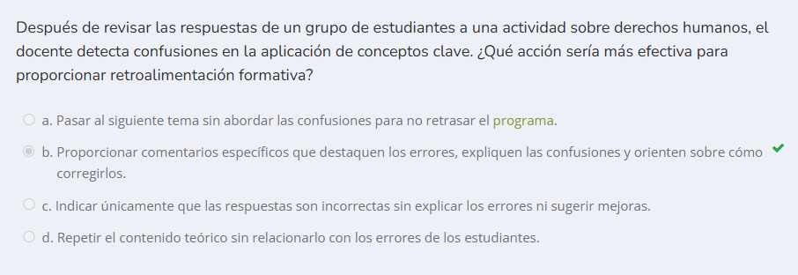

Slide 21
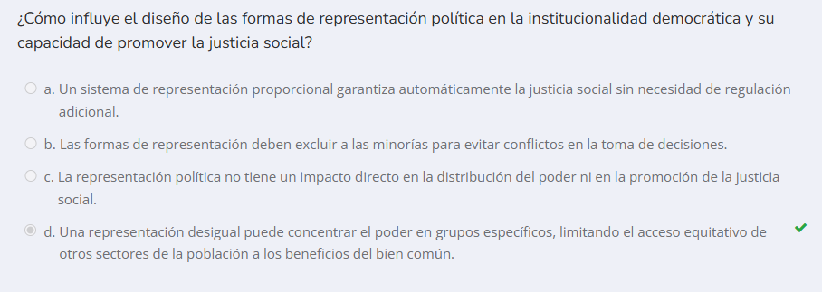

Slide 23
ENSAYO N°4: EDUCACIÓN BÁSICA
Historia, Geografía y Ciencias Sociales

Slide 24
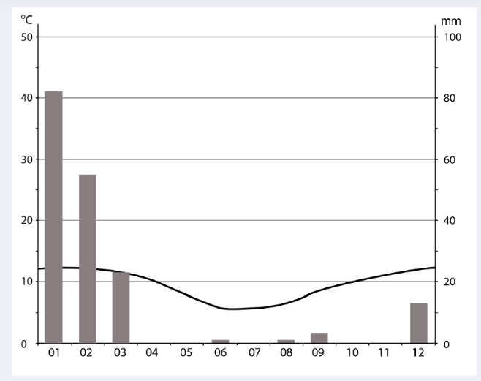
Observe el siguiente climograma:
Estación Chapiquiña
Altitud: 3362 m
Temperaturas promedio: 9,4°C
Precipitaciones: 178 mm anuales
De acuerdo con la información anterior, ¿por qué es posible clasificar el clima de Chapiquiña como desértico de altura?
Por la escasa amplitud térmica anual que presenta
Por el volumen total de las precipitaciones que se registran
Por la regularidad de las temperaturas registradas durante el año
Por la marcada estacionalidad en la ocurrencia de las precipitaciones
INCORRECTA
DISTRACTOR
INCORRECTA
CORRECTA

Slide 25
En términos generales, el clima del Norte de Chile es árido, el cual se subdivide en 4 tipos:
Desértico costero: en esta zona existe una gran cantidad de días con nublados abundantes que se extienden por la costa desde el extremo norte hasta casi la altitud 30° Sur
Desértico normal: se extiende casi paralelamente a la costa en lo que corresponde a la depresión intermedia, desde el extremo norte hasta la altura de Chañaral al sur.
Desértico de altura: se encuentra más hacia el este, en el altiplano y cuencas andinas, se caracteriza por las bajas temperaturas y por la pluviosidad en verano (invierno altiplánico).
Desértico bajo: corresponde al tipo desértico de menor significación, se presenta en la región de Atacama y se caracteriza por la presencia de lluvias en invierno

Slide 26
La amplitud u oscilación térmica es la diferencia numérica entre los valores mínimos y máximos de temperatura observados durante un período de tiempo. La amplitud térmica depende de los siguientes factores:
Mar: al tener una mayor capacidad calorífica y conductividad calórica, provoca una disminución de la amplitud térmica diaria y anual. Mientras la corteza terrestre se enfría y se calienta rápidamente, el mar lo hace a un ritmo más lento, por lo que en las zonas costeras no hay mayor diferencia entre las t° máximas y mínimas, cosa que sí ocurre en zonas de interior.
Topografía: en las laderas de las montañas, la oscilación térmica es menor que en los llanos, ya que son zonas que están menos expuestas a las inclemencias del tiempo.
Nubosidad: a mayor nubosidad, menor será la amplitud, puesto que las nubes tapan el sol, impidiendo que sus rayos lleguen a la tierra.
Latitud: cuanto más cerca de los polos y de la Línea del Ecuador, menor será la amplitud térmica. Por el contrario, en regiones con un clima templado la t° máxima y mínima pueden llegar a ser muy diferentes.

Slide 27
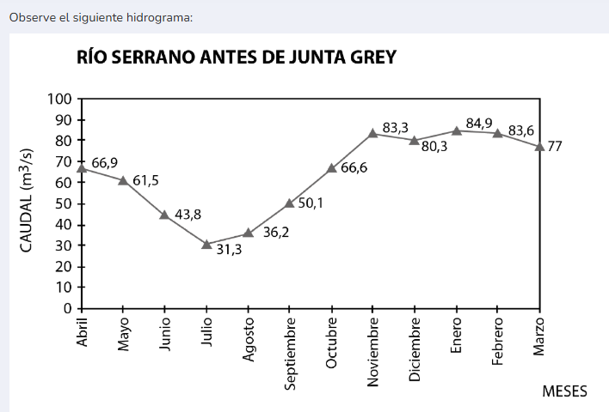
Considerando que el río Serrano describe el comportamiento predominante en los sistemas fluviales en la zona austral de Chile, ¿qué característica predomina en los ríos de esa zona geográfica?
La alta capacidad erosiva del caudal
La alimentación predominantemente glaciar
La presencia de un régimen torrencial
La ausencia marcada de un período de estiaje*
INCORRECTA
CORRECTA
DISTRACTOR
INCORRECTA
*Estiaje: nivel más bajo o caudal mínimo que en ciertas épocas del año tiene un río, estero o laguna

Slide 28
En los ríos de la zona austral de Chile (Los Ríos, Los Lagos, Aysén y Magallanes), predomina una gran cantidad de aguas frías y de caudal elevado. Estas características están influenciadas por varios factores, como el clima lluvioso, el deshielo de los glaciares y la topografía de la región.
Las principales características de los ríos en esta zona son:
Aguas frías y turbias: muchos de estos ríos provienen de los deshielos de los glaciares de la Cordillera de los Andes, lo que les da una temperatura baja y una alta turbidez debido a los sedimentos arrastrados.
Alto caudal: el clima húmedo de la zona austral genera una gran cantidad de precipitaciones a lo largo del año lo que, combinado con el deshielo, resulta en ríos con caudales elevados y, en muchos casos, con un régimen de crecidas en invierno.
Cortes abruptos y rápidos: muchos de estos ríos tienen cursos rápidos debido a la geografía montañosa y accidentada, lo que favorece la formación de rápidos y cascadas.

Slide 29
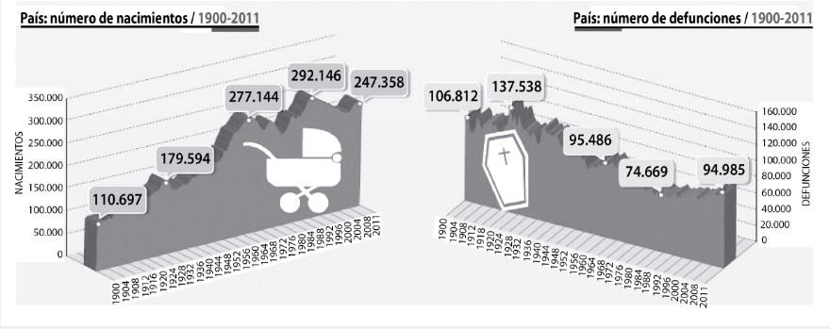
¿Cuál de las siguientes conclusiones sobre la evolución demográfica de Chile es factible sostener a partir de la información anterior?
El crecimiento vegetativo de la población se reducirá
La esperanza de vida se prolongará
La población económicamente activa crecerá
El volumen total de la población disminuirá
CORRECTA
INCORRECTA
INCORRECTA
DISTRACTOR

Slide 30
El crecimiento vegetativo se refiere al aumento de la población de un lugar debido a la diferencia entre el número de nacimientos y el número de muertes, sin tener en cuenta los movimientos migratorios:
CRECIMIENTO VEGETATIVO = NACIMIENTOS - MUERTES
Respecto a la gráfica anterior, muestra una disminución de nacimientos y un aumento de las defunciones, lo que podría llevar a concluir que en un futuro el crecimiento vegetativo se reducirá.

Slide 31
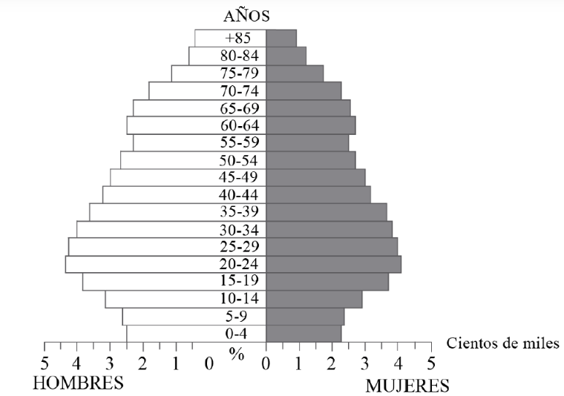
¿Qué opción describe la estructura de población representada en la pirámide de población anterior?
Constrictiva con descenso de natalidad
Estacionaria com promoción de la natalidad
Progresiva con alto nivel de dependencia
Expansiva con elevada esperanza de vida
CORRECTA
INCORRECTA
DISTRACTOR
INCORRECTA

Slide 32
Una pirámide de población constrictiva es aquella en la que la base es estrecha y se ensancha hacia la cima. Esto se debe a que la población es envejecida y la tasa de natalidad es baja.

Slide 33
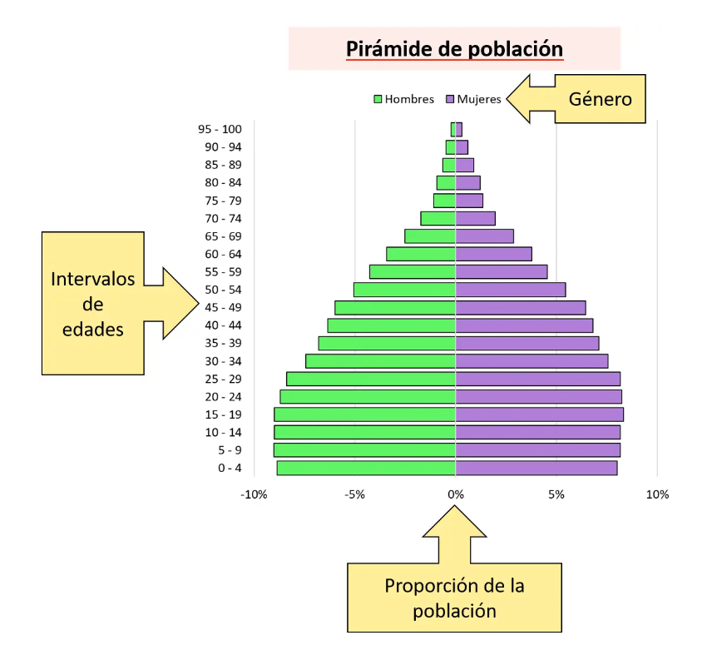

Slide 34
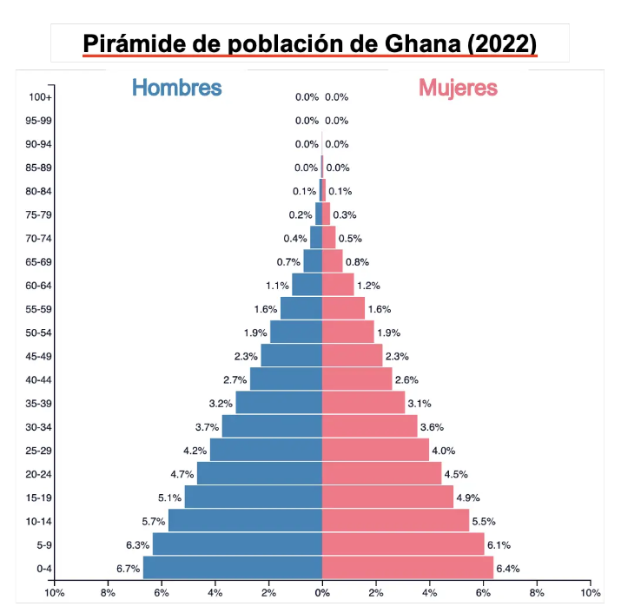
TIPOS DE PIRÁMIDE DE POBLACIÓN
Progresiva: las barras de los intervalos de edades van disminuyendo de forma progresiva, es decir, la cantidad de personas de los intervalos se va reduciendo a medida que aumenta la edad. Son típicas de países subdesarrollados, pues suelen tener una natalidad descontrolada y una alta tasa de mortalidad.

Slide 35
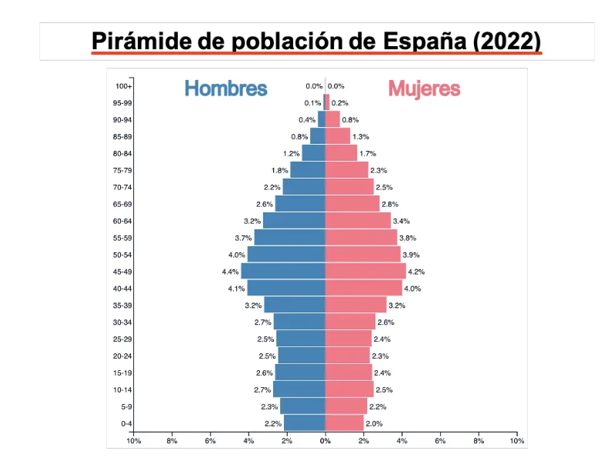
TIPOS DE PIRÁMIDE DE POBLACIÓN
Regresiva: los grupos de edades de la base son más pequeños que los grupos del medio de la pirámide. Son más típicas de países desarrollados.

Slide 36
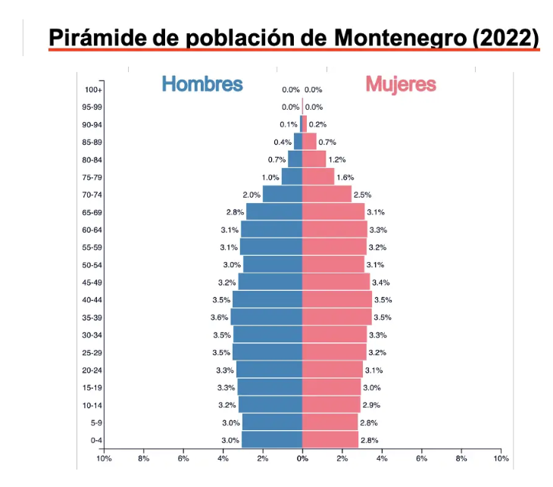
TIPOS DE PIRÁMIDE DE POBLACIÓN
Estacionaria: tiene una estructura similar en toda la pirámide, lo que significa que la población está repartida de manera muy equilibrada por todos los intervalos de edades, aunque los grupos de edades avanzadas son más pequeños porque la mortalidad es más alta. Son típicas de países en vías de desarrollo.

Slide 37
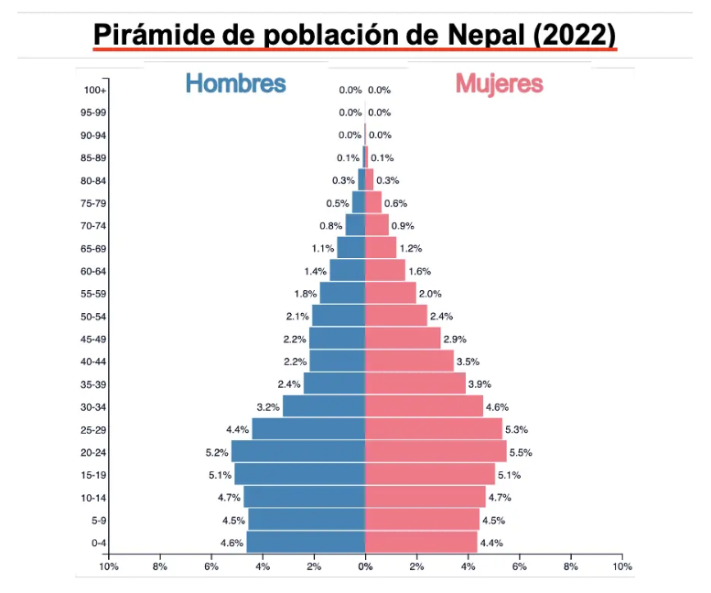
TIPOS DE PIRÁMIDE DE POBLACIÓN
Desequilibrada o Desajustada: presenta una alteración significativa en su estructura, tiene una estructura irregular, por lo que no se puede definir mediante un patrón. Suelen ser de países que han enfrentado una guerra o han tenido un fuerte movimiento migratorio, lo que provoca un desajuste de los intervalos de edades.

Slide 38
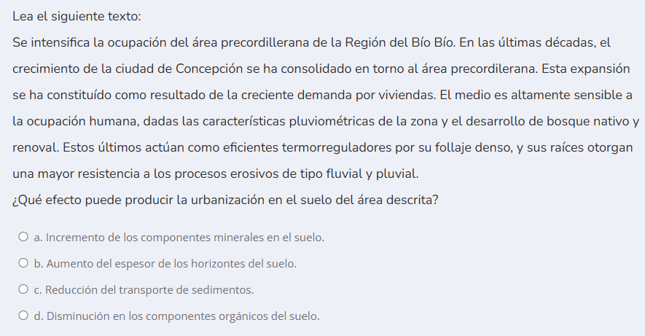
DISTRACTOR
INCORRECTA
INCORRECTA
CORRECTA

Slide 39
CORRECTA
DISTRACTOR
INCORRECTA
INCORRECTA

Slide 40
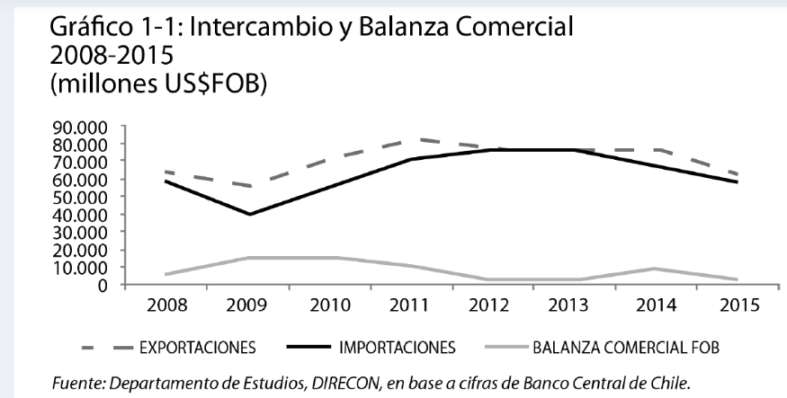
¿Qué característica de la economía chilena se infiere a partir de la lectura del gráfico anterior?
La adquisición de bienes con alto valor agregado desde el exterior
La vulnerabilidad de la economía local ante los ciclos económicos globales
La dependencia de los recursos naturales en materia de exportación
La permeabilidad del valor de la moneda local al ritmo comercial externo
INCORRECTA
CORRECTA
DISTRACTOR
INCORRECTA

Slide 41
A partir del análisis del gráfico, se puede observar una fuerte dependencia de las exportaciones sobre el comportamiento de la balanza comercial en Chile. Esto sugiere que el desempeño económico del país está vinculado a los bienes que exporta generando, en consecuencia, una alta dependencia respecto de los ciclos económicos globales.

Slide 42
INCORRECTA
CORRECTA
DISTRACTOR
INCORRECTA

Slide 43
DISTRACTOR
INCORRECTA
INCORRECTA
CORRECTA

Slide 44
DISTRACTOR
CORRECTA
INCORRECTA
INCORRECTA

Slide 45
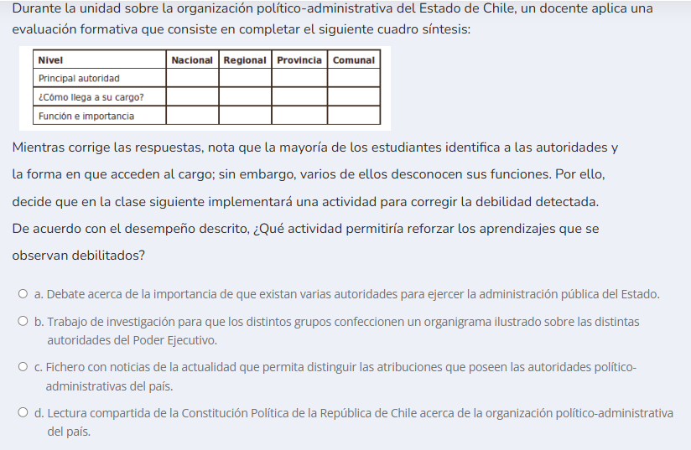
INCORRECTA
DISTRACTOR
CORRECTA
INCORRECTA

Slide 46
DISTRACTOR
INCORRECTA
CORRECTA
INCORRECTA

Slide 47
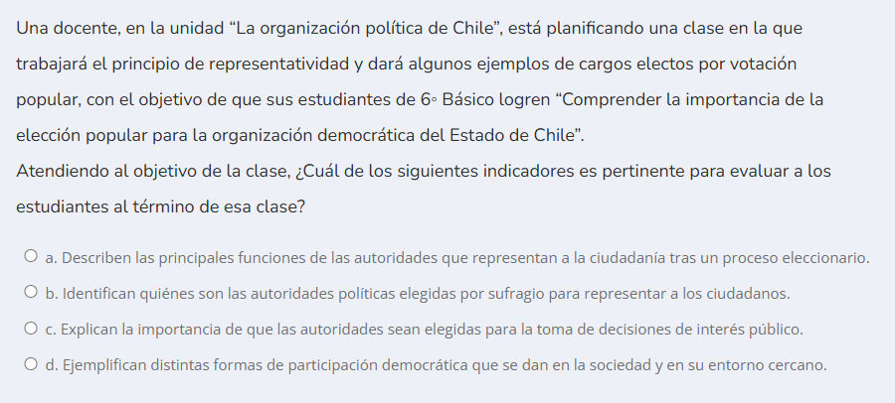
DISTRACTOR
INCORRECTA
CORRECTA
INCORRECTA

Slide 48
INCORRECTA
DISTRACTOR
INCORRECTA
CORRECTA

Slide 49
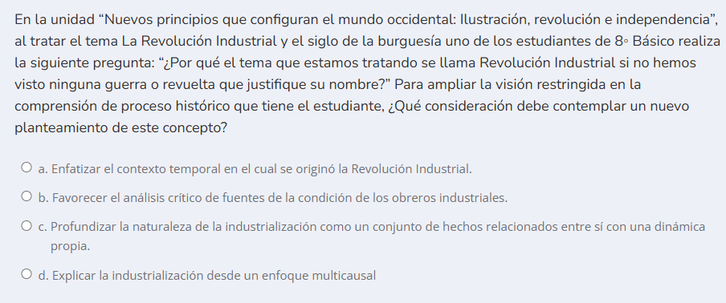
INCORRECTA
INCORRECTA
CORRECTA
DISTRACTOR

Slide 50
ENSAYO N°4: EDUCACIÓN MEDIA
Historia, Geografía y Ciencias Sociales

Slide 51
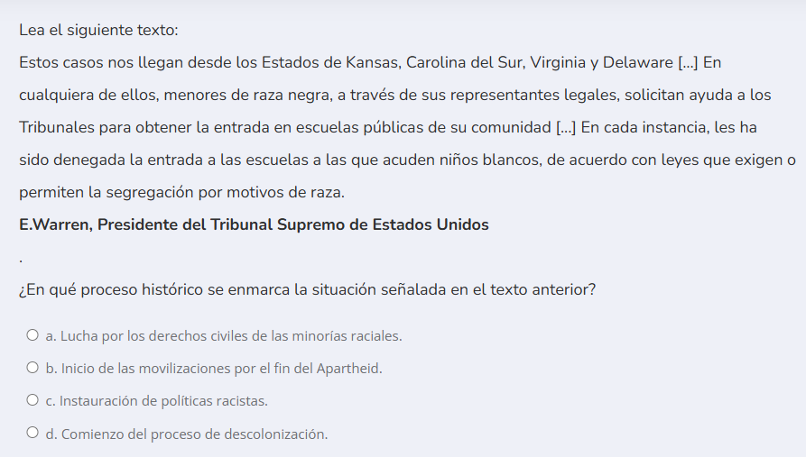
CORRECTA
INCORRECTA
DISTRACTOR
INCORRECTA

Slide 52
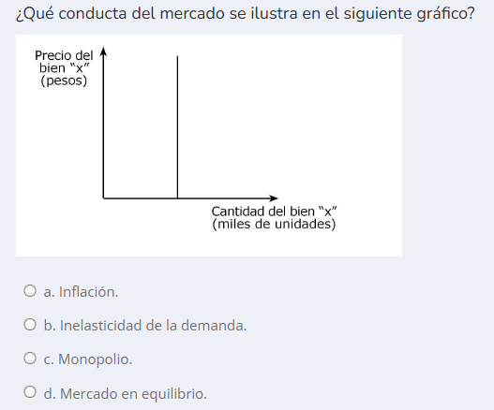
DISTRACTOR
CORRECTA
INCORRECTA
INCORRECTA

Slide 53
¿Qué es la demanda inelástica?
Se produce cuando la cantidad demandada de un producto cambia muy poco ante una variación en su precio. Existen varios factores que determinan la elasticidad de la demanda en un momento dado:
Cuando no existen o hay poca posibilidad de sustitutos, la elasticidad de la demanda es menor
Los bienes que el consumidor considera imprescindibles tienen una demanda más inelástica (por ejemplo, la insulina)
En el corto plazo, la demanda tiende a ser más inelástica

Slide 54
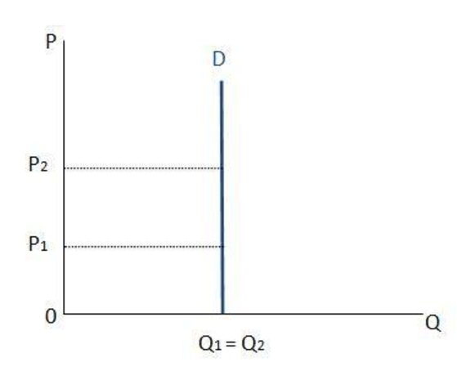
Demanda inelástica perfecta
En este caso, la demanda no varía nada, a pesar de movimientos en el precio. Esto ocurriría en casos de competencia imperfecta, es decir, un tipo de mercado en el que los vendedores pueden influir significativamente en el precio de sus productos o servicios, debido a la diferenciación de productos o a la cantidad limitada de competidores.
Gráficamente, la demanda inelástica perfecta será completamente vertical, por el contrario, la demanda elástica perfecta sería completamente horizontal.

Slide 55
DISTRACTOR
INCORRECTA
CORRECTA
INCORRECTA

Slide 57
Basándose en la respuesta anterior, ¿cuál de las siguientes posibilidades de retroalimentación favorecería de mejor forma el aprendizaje del estudiante?
Piensa qué pasa cuando la oferta no satisface la demanda y cómo se debería graficar esa situación en la curva
Recuerda que la escasez se produce cuando hay más demanda que oferta. ¿Cómo graficarías la demanda de un bien si su precio sube?
Fíjate, en tu gráfico representaste un nuevo punto de equilibrio entre oferta y demanda. Por lo tanto, no se produjo escasez en ese mercado
¿Qué implica el exceso de demanda? Te sugiero repasar lo explicado sobre la ley de la oferta y la demanda y que corrijas tu gráfico
INCORRECTA
CORRECTA
INCORRECTA
DISTRACTOR

Slide 58
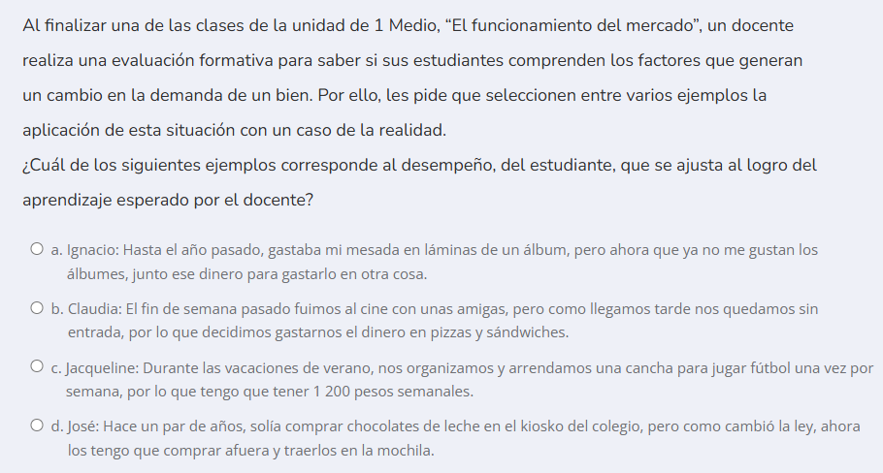
CORRECTA
DISTRACTOR
INCORRECTA
INCORRECTA

Slide 59
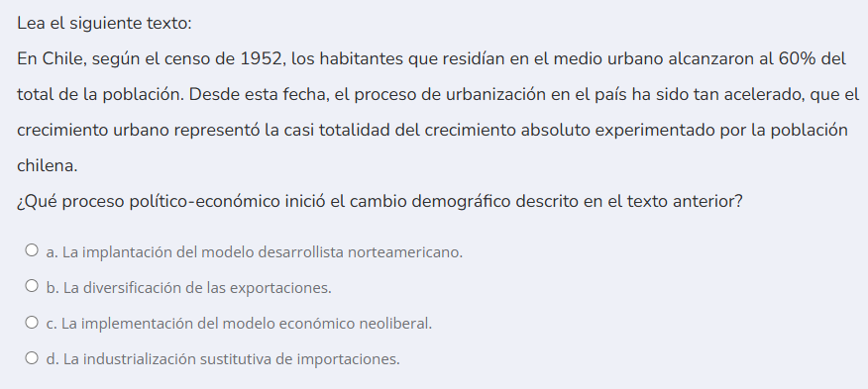
INCORRECTA
DISTRACTOR
INCORRECTA
CORRECTA

Slide 60
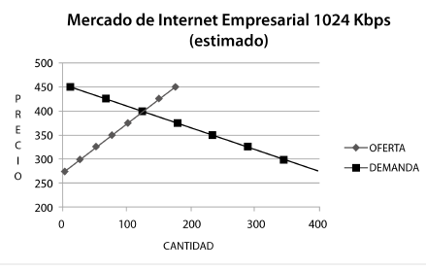
Una profesora, en la unidad “Las personas y el funcionamiento del mercado”, después de ver los conceptos de oferta y demanda, iniciará el análisis de gráficos para que sus estudiantes de 1° medio puedan comprender cómo es el funcionamiento de estas variables en el mercado. Para ello, les mostrará una imagen como la siguiente:
¿Cuál de los siguientes conceptos es un conocimiento previo que deben tener los estudiantes para poder analizar el comportamiento del mercado en el gráfico anterior?
El costo de oportunidades
La frontera de posibilidades de producción
El punto de equilibrio
La productividad marginal
INCORRECTA
DISTRACTOR
CORRECTA
INCORRECTA

Slide 61
Para analizar el gráfico, lxs estudiantes deben comprender el concepto de punto de equilibrio, que es donde la curva de oferta y la curva de demanda se cruzan. En este punto, el precio y la cantidad son tales que la cantidad ofrecida es igual a la cantidad demandada.

Slide 62
El costo de oportunidad es un término económico que se refiere al valor de la mejor alternativa que se deja de lado cuando se toma una decisión. En otras palabras, es el beneficio o ganancia que se pierde al elegir una opción en lugar de otra. Por ejemplo, supongamos que tienes $100.000 pesos y decides gastarlo en una cena con tu familia en lugar de invertirlo en acciones. El costo de oportunidad es el rendimiento potencial que habrías obtenido si hubieses invertido ese dinero en lugar de gastarlo.

Slide 63
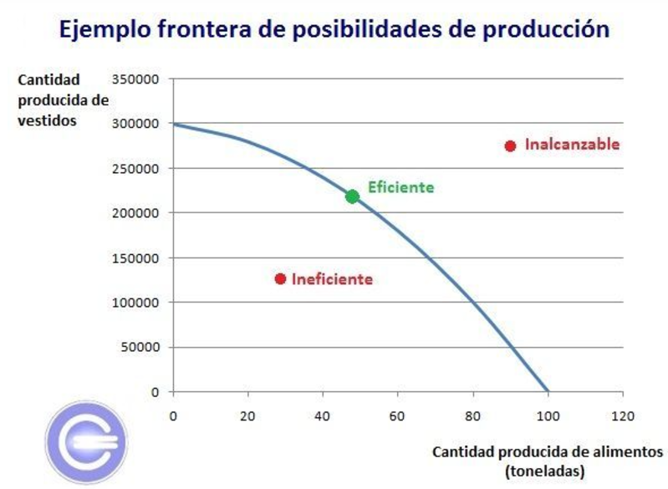
La Frontera de Posibilidades de Producción (FPP) es un modelo económico que representa las combinaciones máximas de bienes o servicios que una economía puede producir, utilizando todos sus recursos disponibles de manera eficiente y con la tecnología existente. La FPP ilustra conceptos fundamentales como la escasez, el costo de oportunidad y la eficiencia y es clave para analizar cómo una sociedad debe decidir entre diferentes usos de sus recursos limitados. La forma cóncava refleja el principio de costo de oportunidad creciente, es decir, para producir más de un bien se requiere sacrificar cantidades cada vez mayores de otro bien.
representa combinaciones inalcanzables con los recursos actuales
representan combinaciones eficientes en las que los recursos están siendo utilizados al máximo
representa una producción ineficiente o subutilización de recursos

Slide 64
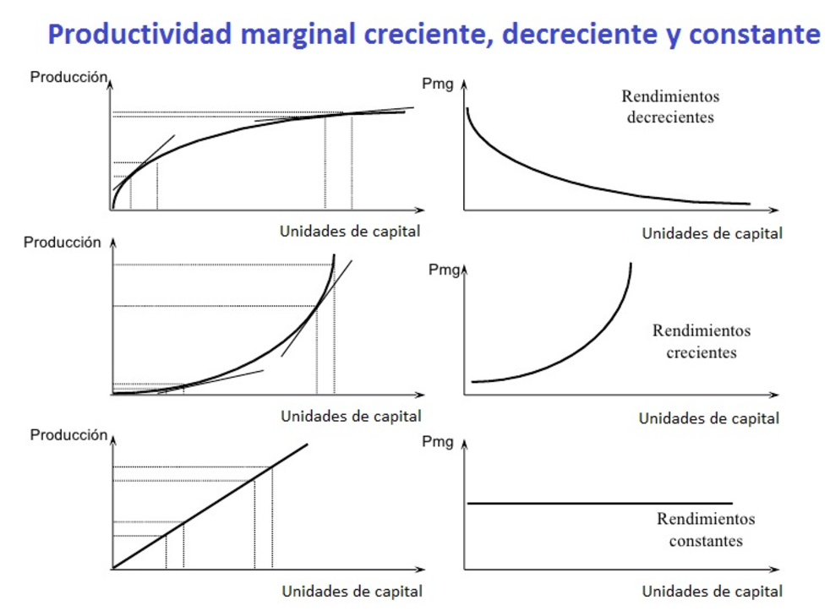
La productividad marginal es un concepto económico que mide el cambio en la cantidad total de producción que se genera al añadir una unidad adicional de un factor productivo (como trabajo, capital, tierra, etc.) mientras los demás factores permanecen constantes. Por ejemplo, si al contratar a un trabajador adicional en una fábrica de pan la producción aumenta de 100 a 120 panes, la productividad marginal de ese trabajador es de 20 panes.
Productividad marginal creciente: al inicio, agregar más unidades de un factor productivo puede aumentar la eficiencia.
Productividad marginal decreciente: después de cierto punto, la productividad marginal disminuye porque los recursos adicionales no se aprovechan tan eficientemente

Slide 65
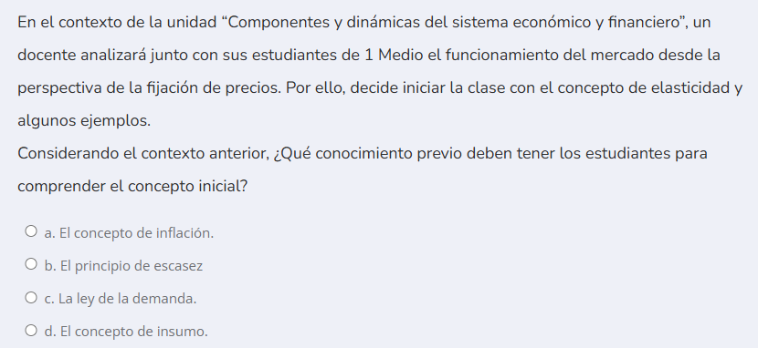
INCORRECTA
DISTRACTOR
CORRECTA
INCORRECTA

Slide 66
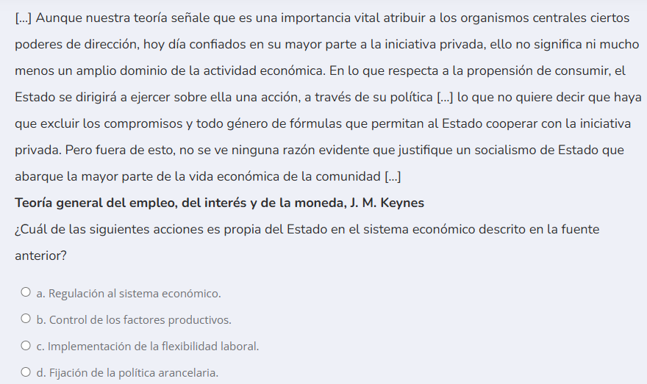
CORRECTA
INCORRECTA
INCORRECTA
DISTRACTOR

Slide 67
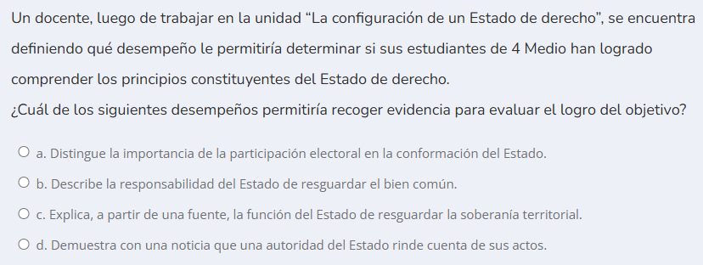
INCORRECTA
DISTRACTOR
INCORRECTA
CORRECTA

Slide 68
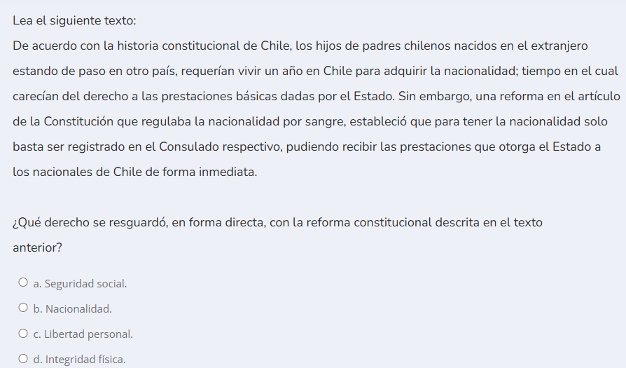
CORRECTA
DISTRACTOR
INCORRECTA
INCORRECTA

Slide 69
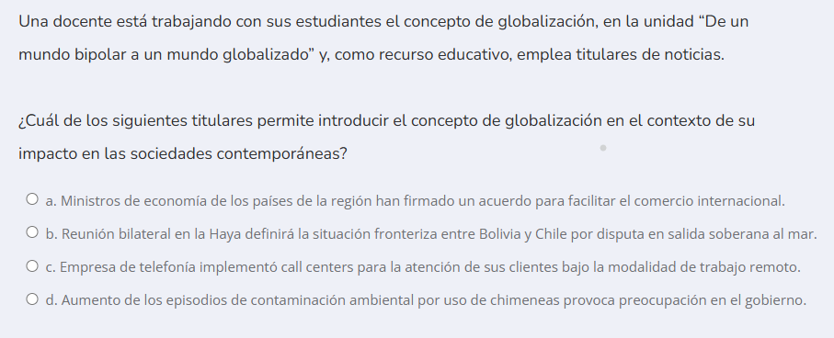
INCORRECTA
DISTRACTOR
CORRECTA
INCORRECTA

Slide 70
Lea la siguiente fuente:
El Gobernador Regional es el órgano ejecutivo del Gobierno Regional. Preside el Consejo Regional. Debe coordinarse con los demás órganos y servicios públicos. Le corresponde también la coordinación, supervigilancia o fiscalización de los servicios públicos que dependen o se relacionan con el Gobierno Regional. Además, debe asignar los recursos del o de los programas de inversión del Gobierno Regional, de los programas de inversión sectorial de asignación regional y aquellos que corresponda en virtud de transferencias de competencias que haga el Presidente de la República. El Gobernador Regional es elegido por sufragio universal, en votación directa. Resulta electo el candidato que logre la mayoría de los votos válidamente emitidos, es decir, excluyendo los blancos y nulos. Esa mayoría debe ser al menos de un 40% de los sufragios válidamente emitidos. Si hay más de dos candidatos y ninguno logra el 40% de los votos válidamente emitidos, hay una segunda vuelta entre los dos más votados. Dura 4 años en el ejercicio de sus funciones. Puede ser reelegido consecutivamente sólo para el período siguiente.
¿Qué principio del sistema político vigente en Chile se fortalecerá directamente una vez que comience a aplicarse la ley mencionada en el texto anterior?
La desconcentración del poder
La distribución del poder estatal
La soberanía popular
La probidad de los funcionarios públicos
DISTRACTOR
INCORRECTA
CORRECTA
INCORRECTA

Slide 71
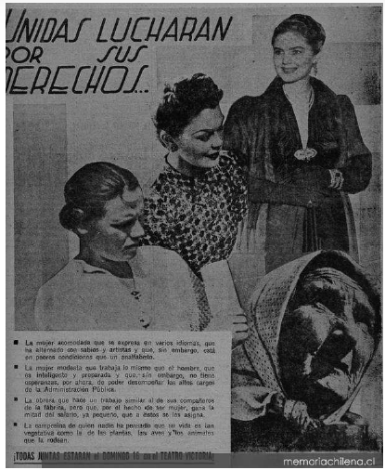
Un docente, con el objetivo de que sus estudiantes de 3° medio puedan reconocer las transformaciones estructurales de mediados del siglo XX utilizó la siguiente portada como recurso de motivación:
¿Qué mensaje contenido en la portada da cuenta del concepto de transformación estructural?
La ampliación de la democracia
El progreso en las condiciones de vida de las mujeres
La radicalización de los postulados ideológicos
La referencia a un hito que marcó la vida republicana nacional
CORRECTA
DISTRACTOR
INCORRECTA
INCORRECTA

Slide 72
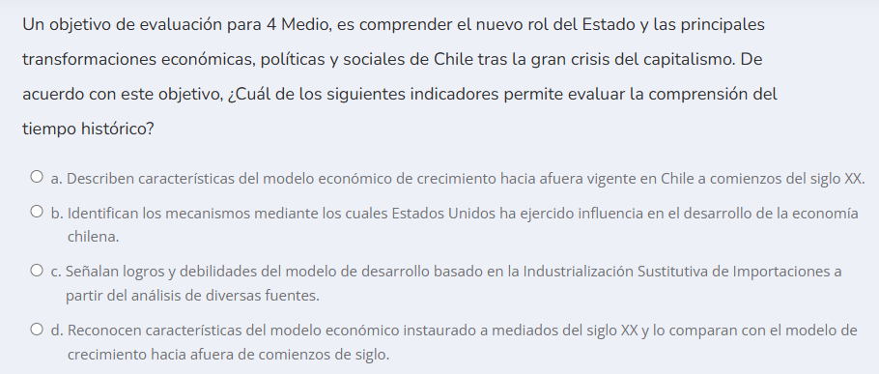
INCORRECTA
DISTRACTOR
INCORRECTA
CORRECTA

